Slide 2
Математический диктант
1) 530
2) 500
3) 130
4) 790
5) 470
6) 380
7) 276
8) 760
9) На 20
10) 710

Slide 3
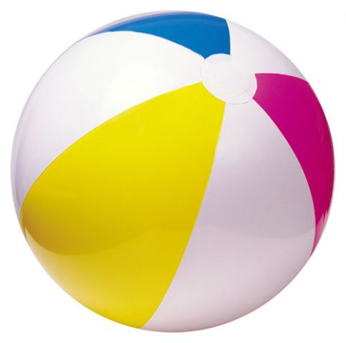
Игра «Веселый мяч»

Slide 4
Самоопределение к деятельности
34 + 45 340 + 450 345 + 457
76 - 54 760 - 540 761 - 543
67 + 22 670 + 220 678 + 225

Slide 5
Работа по учебнику

Slide 6
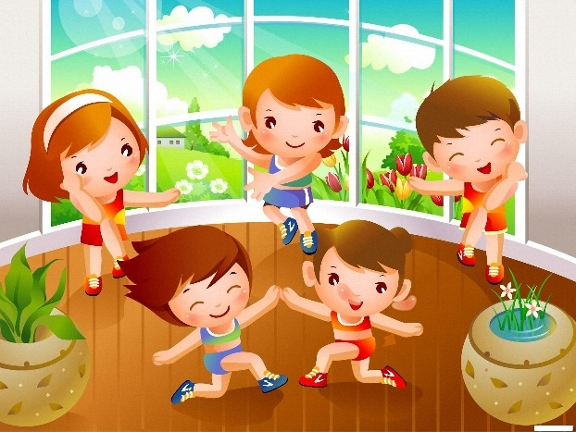
Физкультминутка

Slide 7
Работа по учебнику

Slide 8
Работа в тетради
№ 19 (с. 54) – самостоятельно
№ 20 (с. 54) – работа в парах

Slide 9
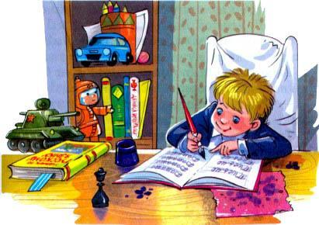
Игра «незадачливый математик»

Slide 10
Домашнее задание
Учебник: № 3, 5, 7 (с. 70)

